Slide 1
Контроль качества цементобетонной смеси
Погрешность взвешивания на дозаторах не должна превышать 1 % для цемента и воды и 2 % для щебня (гравия) и песка.
Погрешность взвешивания дозаторами непрерывного действия проверяют на пробах, отобранных в течение 30 с непрерывной работы.
Продолжительность перемешивания контролируют по специальным часам или регламентируют автоматическими приборами (40...60 с в смесителях принудительного действия и 60...120 с в смесителях со свободным перемешиванием).
Влажность заполнителей рассчитывают высушивая пробы до постоянной массы не реже одного раза в месяц, а при получении новых партий и после выпадения осадков определяют дополнительно. Пробы берут послойно не реже чем через 2 м по высоте штабеля.
Зерновой состав проверяют просеивая отобранные пробы через набор сит не реже одного раза в сутки и, кроме того, каждый раз, когда начинают использовать материал новой партии.
Подвижность или жесткость бетонной смеси определяют не менее двух раз в смену при установившейся погоде и постоянной влажности заполнителей и не реже чем через 2 ч при резком изменении влажности заполнителей, а также при переходе на новый состав смеси или новую партию того или иного материала.
Качество готовой продукции, марку бетона устанавливают испытанием кубов, а прочность при изгибе определяют путем испытания бетонных балок, морозоустойчивость - путем попеременного замораживания и оттаивания бетонных кубов.

Slide 2
Охрана труда и противопожарная защита
Проезды и переходы должны иметь твердое дорожное покрытие и водостоки и освещаться в ночное время. Для подъема рабочих к машинам установок устраивают прочные лестницы с перилами высотой 1 м., ширина эстакады допускает свободный проход не менее 0,8 м, огражденный с обеих сторон.
Очистку и ремонтные работы на эстакаде производят только при прекращении движения транспортирующих средств. Ремонт машин и оборудования производят при выключенных двигателях.
Закрытые помещения, где возможно образование пыли должны иметь надежную вентиляцию. В таких помещениях не реже одного раза в месяц проводится исследование воздушной среды.
Трубопроводы для пара и горячей воды во избежание ожогов располагают не ниже 2,5м от уровня пола.
При приготовлении смесей с химическими добавками соблюдают меры предосторожности против ожогов, повреждений и отравления.
Пуск машин ЦБЗ без предупредительных сигналов не разрешается. В цехах или непосредственно у рабочего места машин вывешивают инструкции о порядке пуска и остановки двигателей, сигнализации.
Противопожарная защита
Наиболее пожароопасными являются склады топлива, масел, горючих добавок и др. Для тушения используют химическую и воздушно-механическую пену, средства первичного пожаротушения – огнетушители, песок, воду и т.п.
Химическая пена – 80% углекислого газа и около 20% воды – универсальное средство тушения легковоспламеняющихся и горючих жидкостей.
Помещения и площадки для стоянки машин хранилища топлива, раздаточные колонки и т.п. обеспечивают дополнительно с ящиком с сухим песком, войлочным или асбестовым покрывалом в соответствии с действующими нормами.

Slide 3
Особенности зимних работ на ЦБЗ
Осенью и зимой ЦБЗ могут выпускать два вида смесей:
теплые, с предварительно подогретыми компонентами, укладываемые в конструкцию;
холодные, укладываемые без подогрева.
При приготовлении смесей в зимний период к ним предъявляется ряд требований:
физико-механические свойства таких смесей должны быть не ниже приготовленных в теплый период;
смеси должны иметь повышенную скорость твердения и пониженную температуру замерзания, а также, по возможности, положительную температуру.
Марка цемента | Температура при загрузке, °C |  | Температура смеси, °C
 | вода | заполнитель
мягкопортландцемент | 90 | 60 | 45
портландцемент | 60 | 40 | 35

Slide 4
Особенности работы на ЦБЗ в условиях повышенной температуры
В жаркую погоду, особенно если длительность транспортировки смеси превышает 30 минут, температура смеси, отправляемой с ЦБЗ не должна превышать 20…25°C. Воду используют из прохладительных источников, хранят ее в холодном состоянии при теплоизоляции труб и резервуаров.
Бетоносмесительные установки размещают в закрытых помещениях. На открытом воздухе установки окрашивают в светлые тона, защищают навесами от солнца. Автотранспортные средства для перевозки бетонной смеси окрашивают в белый или алюминиевый цвет. Кузова автомобилей-самосвалов следует покрывать светлым брезентом, обрызгивая водой перед отправкой с ЦБЗ.
При приготовлении бетонной смеси в условиях жаркого климата необходимо обеспечить следующую последовательность подачи компонентов смеси в барабан бетоносмесителя. Сначала заливают воду, после подачи 10-20 % от общей потребности на замес загружают щебень и цемент, не прерывая подачу остальной воды. После перемешивания материалов в течение 10-15 сек в барабан бетоносмесителя подают песок, продолжая процесс до получения однородной массы.

Slide 5
Проектирование генеральных планов ЦБЗ
На прирельсовом ЦБЗ целесообразно иметь два тупика: для заполнителей и цемента.
Решение генеральных планов прирельсовых ЦБЗ подчиняется общим требованиям с учетом:
получения по железной дороге фракционного щебня, песка и резервирования в отдельных случаях на площадке завода территории для сортировочно-моечного отделения;
обеспечения нормативных сроков разгрузки поступающих по железной дороге заполнителей и цемента;
использования для хранения заполнителей открытых площадок, а для хранения цемента — складов силосного типа, оборудованных системой пневмотранспорта;
обеспечения минимального объема строительно-монтажных работ при строительстве базы и монтаже (демонтаже) оборудования и строительных конструкций при перебазировании

Slide 6
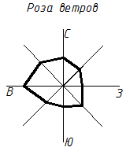
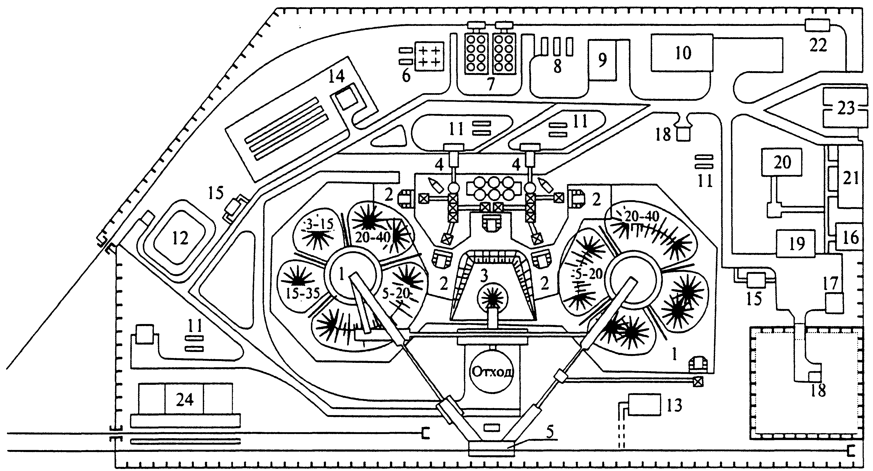
Пример компоновки генерального плана
прирельсового цементобетонного завода
1 - склад каменных материалов; 2 - отделение подачи каменных материалов; 3 - отделение грохочения песка; 4 - бетоносмесительное отделение; 5 - подрельсовый бункер; 6 - компрессорная установка; 7 - склад цемента; 8 - хранилище пленкообразующих материалов; 9 - трансформаторная подстанция; 10 - отделение для приготовления водных растворов добавок; 11 - резервуары для запаса воды; 12 - склад нефтепродуктов; 13 - котельная; 14 - канализационные очистные сооружения; 15 - туалет; 16 - площадка для открытых ремонтных работ; 17 - материально-технический склад; 18 - артезианские скважины; 19 - ремонтно-механическая мастерская; 20 - столовая; 21 - контора с лабораторией; 22 - разгрузочная рампа; 23 - весовая, 24 - битумохранилище

Slide 7
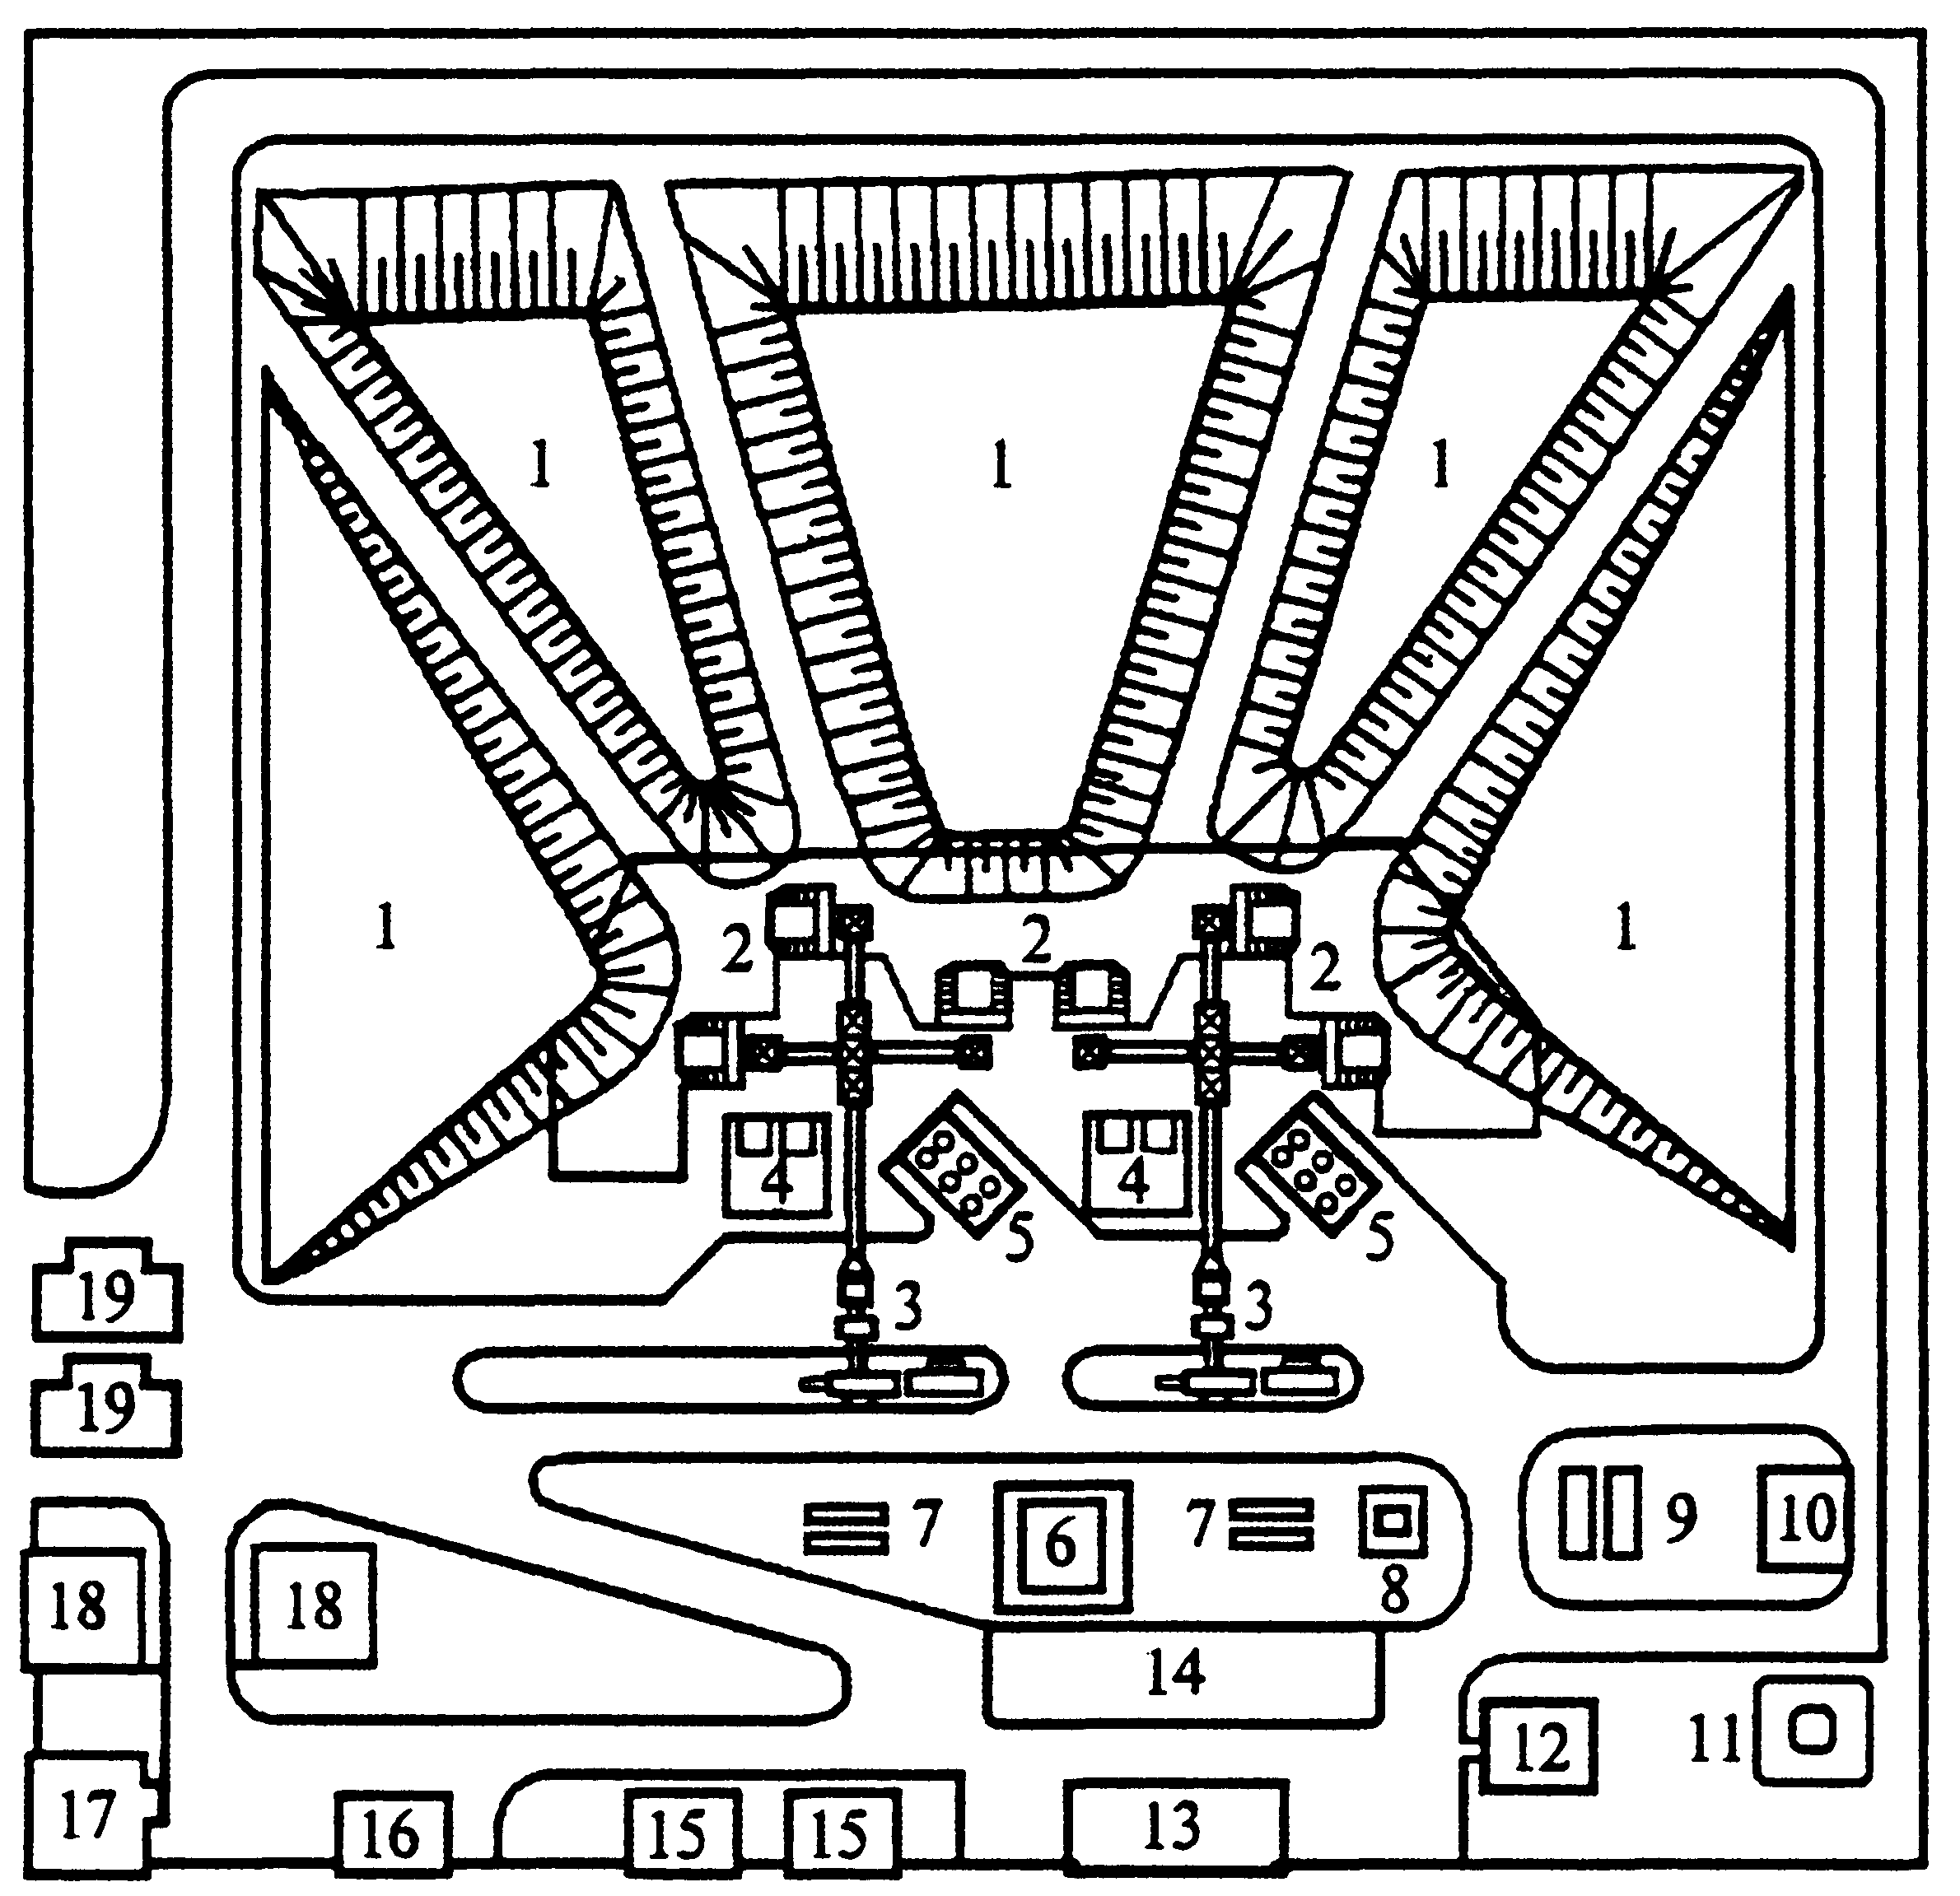
Пример компоновки генерального плана
притрассового цементобетонного завода
1 - склад каменных материалов;
2 - отделение подачи каменных материалов;
3 - бетоносмесительное отделение;
4 - компрессорная установка;
5 - склад цемента;
6 - отделение для приготовления водных растворов добавок;
7 - резервуары для запаса воды;
8 - трансформаторная подстанция;
9 - хранилище пленкообразующих материалов;
10 - навес для тарного хранения материалов;
11 - склад нефтепродуктов;
12 - котельная;
13 - ремонтно-механическая мастерская;
14 - площадка для открытых ремонтных работ;
15 - туалет; 16 - столовая;
17 - контора с лабораторией; 18 - бытовые помещения;
19 - весовая с автомобильными весами

Slide 8
Контрольные вопросы к главе 13
1. Что называется цементобетонным заводом?
2. Что называется бетоносмесительной установкой?
3. Что называют бетонным хозяйством?
4. Как классифицируются цементобетонные заводы?
5. Какие цеха должны быть на ЦБЗ?
6. Какие технологические схемы приготовления цементобетонной смеси вы
знаете?
7. Дайте схему прирельсового ЦБЗ.
8. Дайте схему притрассового ЦБЗ.
9. Основные принципы проектирования генерального плана ЦБЗ.
10. Особенности приготовления цементобетонных смесей в холодный период года.

